Slide 1
Implementación DE SEÑALES PWM EN FPGA
Yarelis rodríguez
Victor Santamaria

Slide 2
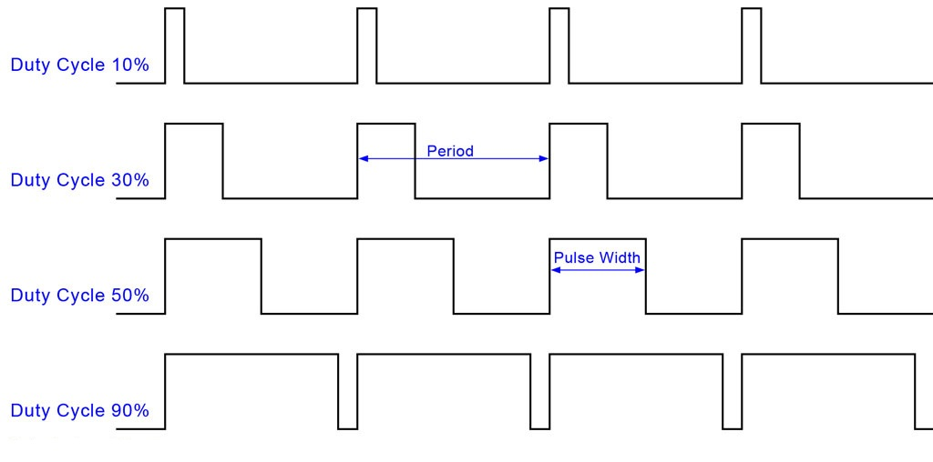
Una señal de modulación de ancho de pulso (PWM) es un método para generar una señal analógica utilizando una fuente digital.
Consta de dos componentes principales:
Ciclo de trabajo
Frecuencia

Slide 3
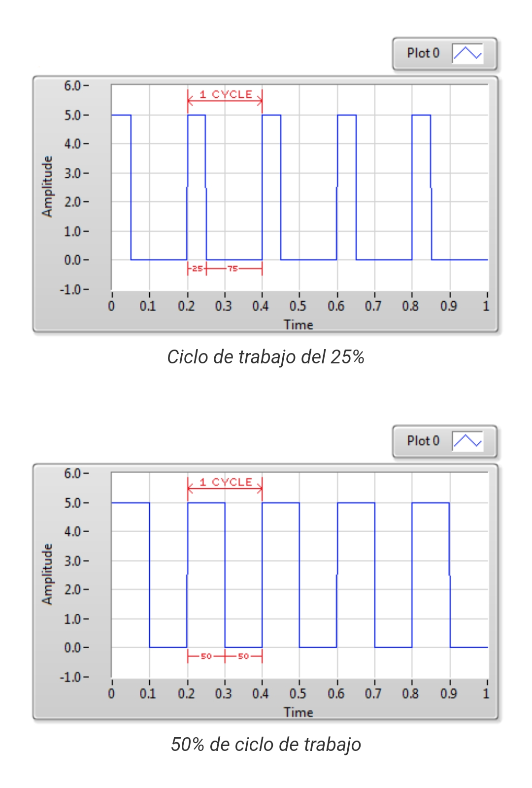
El ciclo de trabajo describe la cantidad de tiempo total que se tarda en completar un ciclo
La frecuencia determina que tan rápido el pwm completa un ciclo de trabajo (1000 Hz = 1000 ciclos por segundo), es decir que tan rápido cambia entre los estados HIGH y LOW.
Al apagar y encender una señal digital con una velocidad suficientemente rápida, y con un ciclo de trabajo, la salida parecerá comportarse como una señal analógica de voltaje constante cuando se suministra energía a los diferentes dispositivos

Slide 4
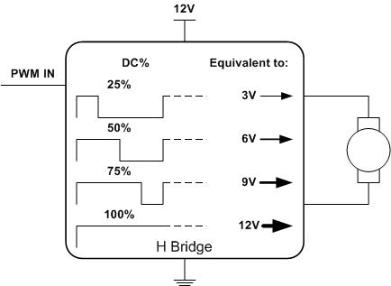
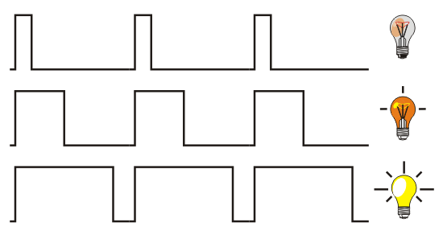
Las señales PWM se utilizan para una amplia variedad de aplicaciones de control.
Su uso principal es para controlar motores DC
Otras aplicaciones de control pueden ser:
Válvulas
Bombas
Sistemas hidráulicos
ETC

Slide 5
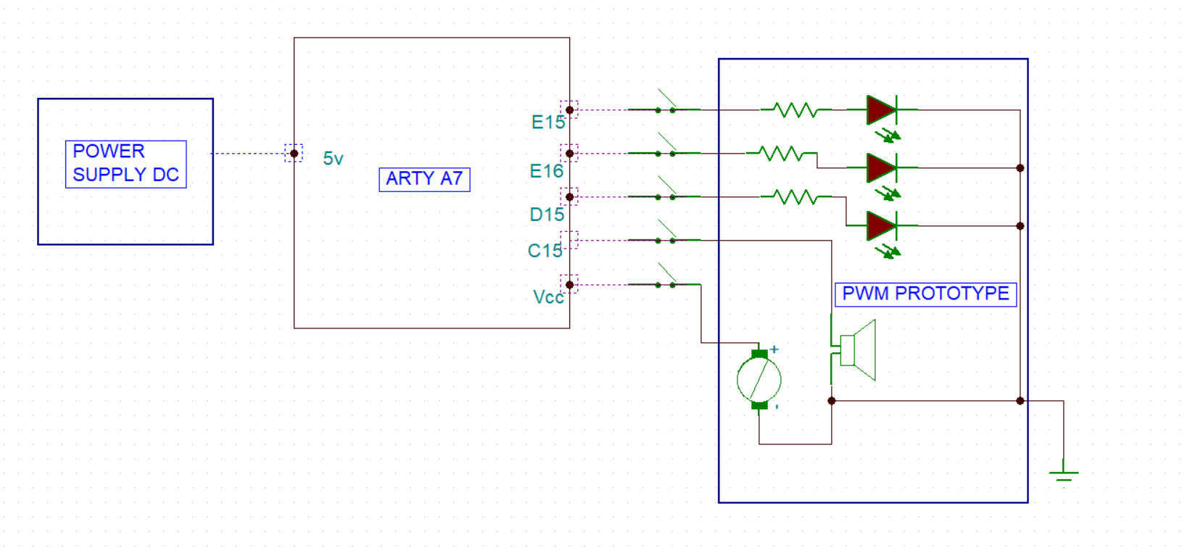
Diagrama de bloques/esquemático

Slide 6
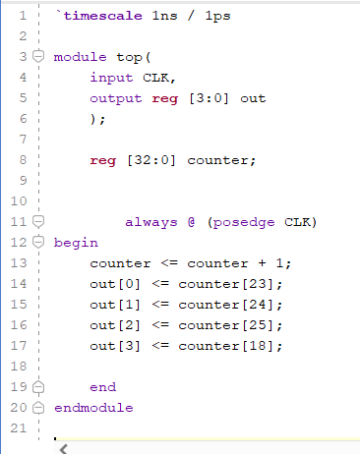
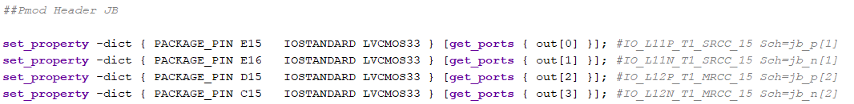
Programación (VERIlOG)

